Slide 1
«Гостевой этикет»

Slide 2
Не ходи в гости без приглашения

Slide 3
Приходи опрятно одетым

Slide 4
Придя в гости, поздоровайся

Slide 5
В гостях не шуми, не трогай чужие вещи

Slide 6
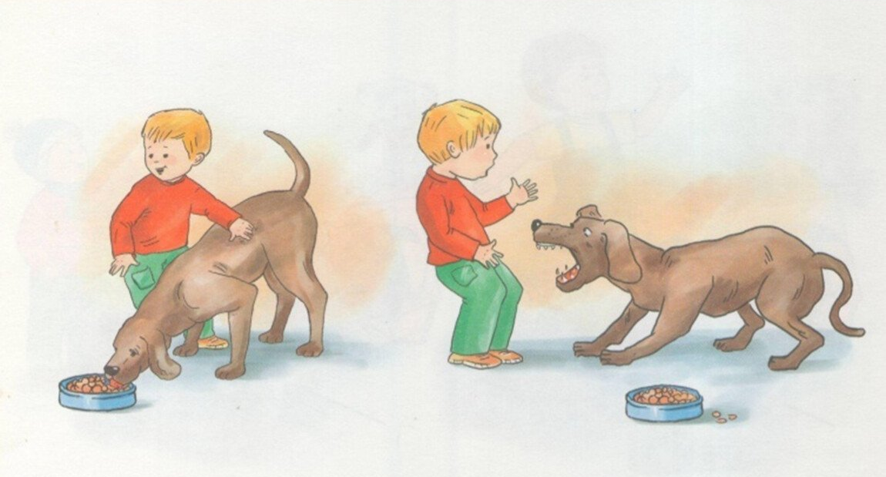
Не трогай и не корми домашних животных

Slide 7
Приходи вовремя

Slide 8
Приглашай гостей заранее

Slide 9
Не приглашай того, кто плохо общается между собой

Slide 10
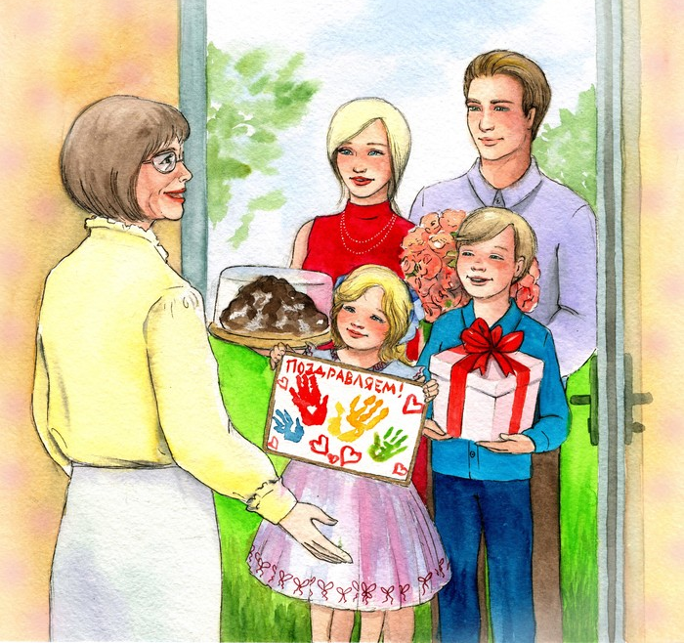
Встречай гостей, провожай их в комнаты

Slide 11
Познакомь гостей друг с другом

Slide 12
Когда гости уходят, проводи их до двери

